Slide 1
Hyper and Multimedia
Dr.Ghassan Kweiter

Slide 2
دراسة مرجعية حول تطبيقات الفيديو عند الطلب
الفيديو عند الطلب ( VoD - Video on Demand ) هو عملية أشبه بعرض متسلسل لمقاطع من الفيديو يتحكم بها المشاهد . هذه المقاطع تعرض تماماً كالتي تعرض على التلفاز عدا الاختلاف فيما يتعلق بطريقة عرضها ومرونته ، فضلاً عن أن مصدرها كما في IPTV هو شبكة الانترنت.
مثال على ذلك موقع www.youtube.com

Slide 3
تعد أنظمة الفيديو عند الطلب من الخدمات التفاعلية والتي لها التقسيمات العامة التالية:
البث (لا تتضمن أنظمة الفيديو عند الطلب): وهي الخدمات التي تشبه بث التلفزيوني التقليدي حيث يكون المستخدم مشاركا سلبيا وليس لديه السيطرة على الدورة.
الدفع لكل عرض (PPV): حيث يقوم المستخدم بالتسجيل والدفع بشكل متناسب مع ما يشاهده (يكون اختيار ما يشاهده مبرمج بشكل مسبق بناء على برمجة معينة), على غرار خدمات الكيبل التلفزيوني PPV القائمة.
ما يشبه الفيديو عند الطلب (Q-VOD) حيث يتم تجميع المستخدمين في مجموعات بناء على عتبة الفائدة (بناء على اهتماماتهم _أي على ما يفضلون مشاهدته) . و يمكن للمستخدمين التحكم _ ولو بشكل محدود_ فيما يشاهدونه عبر التحول إلى مجموعة مختلفة.
أدنى من فيديو عند الطلب (N-VOD) يمكن للمستخدم العودة في زمن العرض بشكل محدد لزمن ما ( 5 دقائق)، والعكس (أي العودة للعرض في الزمن الحي) . ويمكن توفير هذه القدرة من خلال قنوات متعددة بنفس البرمجة (العرض) تعمل في أوقات مناسبه.
فيديو عند الطلب (T-VOD) : حيث المستخدم لديه القدرة على التحكم الكامل بالعرض (تجميد _ تقديم _ عكس(رجوع)) ، وتستخدم التقنية قناة واحدة فقط لكل عميل .

Slide 4
كيف تعمل تقنية VoD ؟!
كما هو واضح من مسمى التقنية، تقنية VoD ليس لها علاقة بالساتلايت أو بالكابلات المستخدمة حالياً بالتلفزيون. التقنية تعتمد اعتماداً كلياً على خطوط الانترنت مثل خط ADSL أو VDSL لتعمل.
التلفاز التقليدي يعتمد على إرسال و استقبال إشارات ( Signals ) و من ثم يقوم الجهاز التقليدي بفك شفرة هذه الإشارات decode و تحويلها إلى صوت و صورة تعرض على الشاشة. بينما العملية تختلف في حالة VoD ، فالإشارات لن تنتقل كما هي بل ستتعرض لعملية تسمى Fragmentation أو بالعربية ( تقسيم ) . في هذه العملية سيتم تقسيم المعلومات إلى حزم
(Packets) أو ( datagram) على حسب البرتوكول المستخدم.

Slide 5
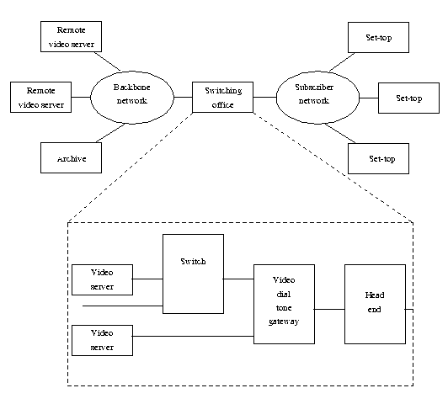
مكونات أنظمة الفيديو عند الطلب:
مخطط النظام

Slide 6
مكونات أنظمة الفيديو عند الطلب:
set-top unit
community network
switching office
backbone network
video servers

Slide 7
مكونات أنظمة الفيديو عند الطلب:
فإن نظام الفيديو عند الطلب يضم المكونات الأساسية من قاعدة بيانات محلية وخادم متصل بالمستخدم عبر شبكة الاتصالات. إضافة إلى تخزين البيانات على مواقع التوزيع المحلية التي ترتبط _ سرعة عالية _ مع شبكة العمود الفقري بأرشيف المعلومات والفيديو.
و في المخطط التالي يحقق زيادة الإتاحة والموثوقية، ويمكن مزود الخدمة من إيصال المعلومات إلى أذواق معينة من مجتمع المستخدمين في منطقة جغرافية جزيئية، ويخفض التكاليف، ويسهل لإدارة حيث أن كل نظام محلي هو المسؤول عن الفواتير الخاصة بهذه المنطقة.
Notes:
# With the recent explosive growth of the amount of content on the Internet, It has become increasingly difficult for users to find and utilize information
and for content providers to classify and catalog documents.
# Traditional web search engines often return hundreds or thousands of results for a search, which is time consuming for users to browse. On-line libraries, search engines, and other large document repositories (e.g. customer support databases, product specification databases, press release archives, news story archives, etc.) are growing so rapidly that it is difficult and costly to categorize every document manually.
# In order to deal with these problems, researchers look toward automated methods of working with web documents so that they can be more easily browsed, organized, and cataloged with minimal human intervention.

Slide 8
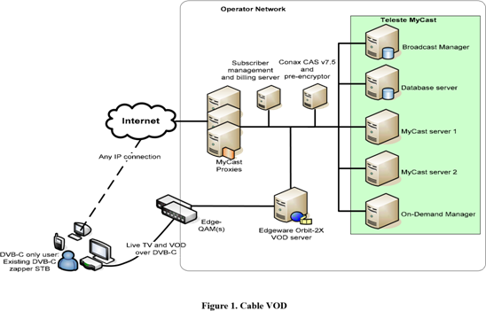
مكونات أنظمة الفيديو عند الطلب:
مخطط النظام

Slide 9
عناصر النظام
set-top unit
وحدة تجهيزات الطبقة العليا (طبقة المستخدم) أي هي التجهيزات التي تربط جهاز المستخدم (التلفاز أو الكمبيوتر وجهاز التحكم ) مع شبكة الاتصالات.
community network
شبكة المجتمع
ويطلق على البنية التحتية للاتصالات بين مقر العميل والمكتب المحلي switching office. أي يربط بين خادم الفيديو وجهاز فك التشفير. و نظام الفيديو عند الطلب تتطلب نقل كميات ضخمة من البيانات بسرعة عالية جدا. وكانت العديد من بروتوكولات الاتصال وبنى الشبكة اقترحت لربط العناصر المختلفة. ومنها:
Fiber
ADSL
Twisted pair house network
ATM
Cable television (CATV) network
Wireless

Slide 10
عناصر النظام
switching office
هو المكان حيث يتم تغذية الخدمات وتوزيعها على المشتركين الأفراد (مقسم شبكة الاتصالات وشركة الكابلات) ويضم معدات طرفية وبوابة الفيديو والمبدلات والمخدمات
backbone network
شبكة العمود الفقري , وهي الشبكة الخارجية (خارج مكتب التبديل المحلي) التي تربط مخدمات الفيديو في المكاتب الأخرى أو المخدمات في المقر الرئيسي.

Slide 11
عناصر النظام
video servers
مخدمات الفيديو: حيث يتم تخزين الفيديو ويجب أن تدعم ميزات مثل التشفير والتحكم مثل التقديم والرجوع والتجميد وغيرها
يمكن تخزين مواد الفيديو على مجموعة من الأقراص الممغنطة و الضوئية وأجهزة الأشرطة المغناطيسية.
ويمكن تحديد مكان التخزين تبعا للطلب حيث يتم تخزين الأفلام الأكثر شعبية على ذاكرة الوصول العشوائي، والأقل شعبية على القرص الصلب وهكذا.
كما تؤخذ التكلفة بعين الاعتبار في هذا المضمار فمثلاً يبين الجدول التالي التكاليف التقديرية لأنواع التخزين المختلفة. وقد افترض أن الفيلم مدته 90 دقيقة يتطلب حوالي 1 Gbyte والتخزين باستخدام ضغط MPEG1

Slide 12
ولكن هناك تقسيم أفضل لمكونات أنظمة الفيديو عبر الطلب :
معدات العميل:
Customer Premises Equipment
وهي واجهة الشبكة المسؤولة عن فك الإشارات الواردة وتسليمها إلى جهاز الإخراج المناسب (العرض واللغة). كما تترجم تفاعل المستخدم إلى إشارات مناسبة لنقلها عبر الشبكة.
تقنيات النفاذ :
Access Technologies
عادة ما تكون جلسات VOD طويلة ويتطلب نقل المستمر للبيانات وتسليم كميات هائلة من البيانات إلى العملاء ، ولذلك تستخدم أنظمة الفيديو عند الطلب تقنيات نفاذ مثل :
ADSL
HDSL
CATV الكيبل التلفزيوني
SONET: الشبكة البصرية المتزامنة
ADSL and CATV هما الأكثر استخداما حالياً
Notes:
Resource finding :-
By resource finding we mean that retrieving the data that is either online or offline from the text sources available on the web such as electronic newsletters, electronics newswire, newsgroups, text contents of the HTML documents obtained by removing HTML tags. We can also include the text sources that were originally not accessible from the web but are now accessible ..such as online text available for research purpose.
Information Selection and Pre-processing
kind of transformation process of the data retrieved from IR process. These transformations could be either a kind of pre-processing like removing stop words, stemming, finding phrases etc etc
Generalization
Analysis

Slide 13
ولكن هناك تقسيم أفضل لمكونات أنظمة الفيديو عبر الطلب :
تقنيات النفاذ :
Access Technologies
عادة ما تكون جلسات VOD طويلة ويتطلب نقل المستمر للبيانات وتسليم كميات هائلة من البيانات إلى العملاء ، ولذلك تستخدم أنظمة الفيديو عند الطلب تقنيات نفاذ مثل :
ADSL
HDSL
CATV الكيبل التلفزيوني
SONET: الشبكة البصرية المتزامنة
ADSL and CATV هما الأكثر استخداما حالياً
خدمات الاتصالات لVOD
Communication Services for VOD
VOD يتطلب نقل المستمر للبيانات وتسليم كميات هائلة من البيانات إلى العملاء وسرعات عالية ودرجة عالية من الترابط بين المستخدمين والمخدمات، وقد تم اقتراح العديد من بروتوكولات الاتصال وبنى الشبكة لربط العناصر المختلفة وأهمها وضع النقل غير المتزامن (ATM)

Slide 14
ولكن هناك تقسيم أفضل لمكونات أنظمة الفيديو عبر الطلب :
خوادم التخزين
Storage Servers
لدعم شريحة واسعة من المستخدمين وتقديم طيف واسع من الخدمات لا بد ن سعات تخزين هائلة وهناك مجموعو كبيرة من أدوات التخزين تختلف في سعتها وسرعتها وتكلفتها مثل ذاكرة التخزين العشوائي والأقراص الضوئية والممغنطة وأشرطة التزين الممغنطة, وهذه تذكرة بجدول مقارن سبق ذكره:
التكاليف التقديرية لأنواع التخزين المختلفة. بفرض أن الفيلم مدته 90 دقيقة ويتطلب حوالي 1 Gbyte والتخزين باستخدام ضغط MPEG1

Slide 15
المقاييس المتعلقة بأنظمة الفيديو عند الطلب :
من المقاييس المستخدمة في تخزين الفيديو:
MPEG
JPEG
H.261
MHEG
وفي تشغيل الوسائط المتعددة يحدد برتوكول DSM-CC معايير إدارة وتشغيل الوسائط المتعددة.

Slide 16
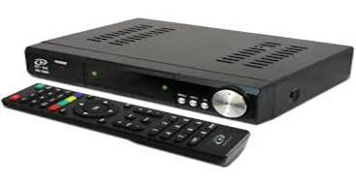
ما هو جهاز STB بالضبط ؟!
هو جهاز الكتروني يدعم تقنيـة VoD ، يتم توصيله بإحدى أسلاك أو كابلات الاتصال بالانترنت مثل التلفون أو كابلات DSL، كما يوصل بشاشة التلفاز لدى المشتركين بخدمة VoD لعرض محتويات الإشارات التي تستقبلها الأسلاك من الشبكة بناءاً على طلب المشاهد نفسه.

Slide 17
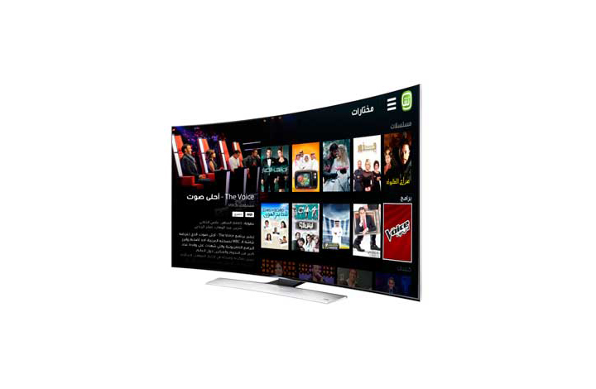
SHAHID.NET
سامسونج تتعاون مع "مجموعة MBC" لإطلاق تطبيق SHAHID خدمة "الفيديو حسب الطلب"، للمشاهدين في منطقة الشرق الأوسط وشمال إفريقيا

Slide 18
SHAHID.NET
يتوفر تطبيق SHAHID وموقع "SHAHID.NET" حالياً للمشاهدين الراغبين بمتابعة عروضهم ومسلسلاتهم وبرامجهم المفضلة. وسجّلت خدمة "الفيديو حسب الطلب" الرائدة على مستوى المنطقة 284 مليون متابعة إعلامية خلال عام 2013 فقط. ويتوفر التطبيق الجديد حالياً للمتابعين الراغبين بالاستمتاع بما فاتهم على التلفزيون، ابتداءً من المسلسلات والعروض ووصولاً إلى البرامج العالمية.
وسيتم تعزيز تجربة SHAHID أكثر من خلال تلفزيونات سامسونج المنحنية المجهزة بتقنية الوضوح الفائق، والتي تستهل حقبةً جديدةً من تجارب المتابعة الاستثنائية. وتعمل الشاشة المنحنية على تزويد محتوى الفيديو بمجال عرض أوسع، مع خلق تأثير بان ورامي يبعث الحيوية في الصور، إلى جانب منح المشاهدين وضوحاً وتفاصيل مطابقة للواقع. ويتم تعزيز ذلك من خلال خاصية تعزيز العمق التلقائي من سامسونج "Auto Depth Enhancer" التي تقوم تلقائياً بتعديل تباين الصور لتوفير شعور أقوى بعمق التأثير ثلاثي الأبعاد بدون النظارات. ومع تقنية اللون النقي "PurColor" الاستثنائية من سامسونج، يتم تعزيز حيوية الصور على الشاشة بما يكفل توفير رؤية صانعي الأفلام.

Slide 19
سلبيــات VoD
حيث أن خدمة VoD تتطلب نقلاً سريعاً للمعلومات real-time data transmission فضلاً عن اعتمادها الكلي على خدمة الانترنت، فهي حساسة لاحتمالية ضياع رزم المعلومات أو تأخرها packet loss and delay إذا كانت سرعة الاتصال بالشبكة غير عالية بما فيه الكفاية، كما أن الصورة قد لا يتم نقلها كاملة picture break-up or loss خاصة إذا كان نقلها يعتمد بروتوكول UDP – Use Datagram Protocol وهذا البروتوكول لا يضمن إيصال الخدمة تماماً كما هي.
هذه المشكلة تظهر بقوة مؤخراً خاصة مع رواج استخدام الاتصال اللاسلكي بالانترنت، ويحاول الخبراء والمهندسين حالياً تطوير تقنية الاتصال اللاسلكي وتوفير الأجهزة الملائمة لحل هكذا مشاكل والتي قد لا يسعف تفاقمها التكنولوجيا المتطورة.

Slide 20
VOD
النهاية

